Slide 1
Tytuł prezentacji

Slide 2
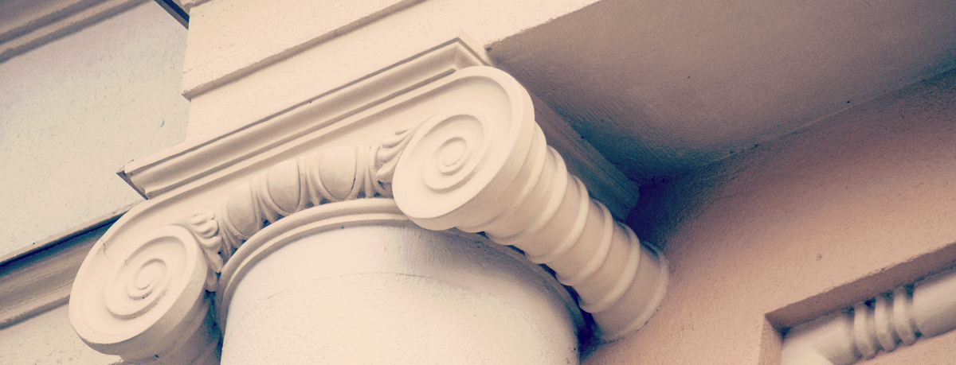
Tytuł prezentacji

Slide 3
Slajd przekładkowy o dłuższej treści
SPIS TREŚCI:
Tekst 1
Tekst 2
Tekst 3

Slide 4

Tytuł rozdziału

Slide 5

Slajd przekładkowy 1

Slide 6
Slajd z tekstem
Tekst tekst tekst

Slide 7
Slajd z numeracją
Tekst 1
Tekst 2
Tekst 3

Slide 8
Slajd z wypunktowaniem
Tekst standardowy
  Poziom 1
    Poziom 2
      Poziom 3
        Poziom 4

Slide 9
Wykres 1

Slide 10
Wykres 1

Slide 11
Wykres 2

Slide 12
Wykres 3

Slide 13
Wykres 3

Slide 14
Wykres 4

Slide 15
Wykres 4

Slide 16
Tabela
Nagłówek | Nagłówek | Nagłówek | Nagłówek | Nagłówek
tekst | tekst | tekst | tekst | tekst

Slide 17
Tabela
Nagłówek | Nagłówek | Nagłówek | Nagłówek | Nagłówek
tekst | tekst | tekst | tekst | tekst
Nagłówek | Nagłówek | Nagłówek | Nagłówek | Nagłówek
tekst | tekst | tekst | tekst | tekst
Nagłówek | Nagłówek | Nagłówek | Nagłówek | Nagłówek
tekst | tekst | tekst | tekst | tekst
Nagłówek | Nagłówek | Nagłówek | Nagłówek | Nagłówek
tekst | tekst | tekst | tekst | tekst

Slide 18

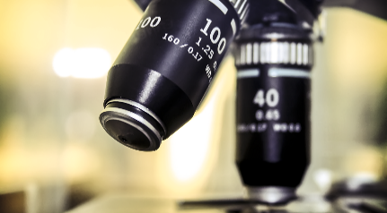
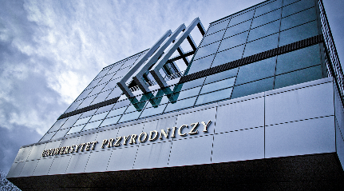
Slajd z grafiką po lewej stronie
Tekst standardowy
  Poziom 1
    Poziom 2
      Poziom 3
        Poziom 4

Slide 19
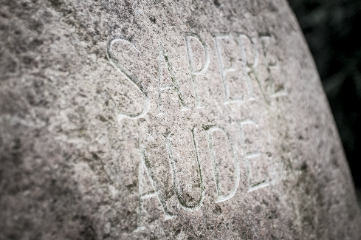


Slajd z grafiką na górze
Wstawianie grafiki w kształt powoduje jej skadrowanie do formatu kształtu.
Przesuwać grafikę wewnątrz kształtu możemy przy pomocy polecenia Przytnij w zakładce Formatowanie.

Slide 20



Slajd z grafiką na dole

Slide 21

50-375 Wrocław
ul. Norwida 25
Centrala: tel. 71 320 5020
Kancelaria Ogólna: tel. 71 320 5130
www.upwr.edu.pl

